Slide 1
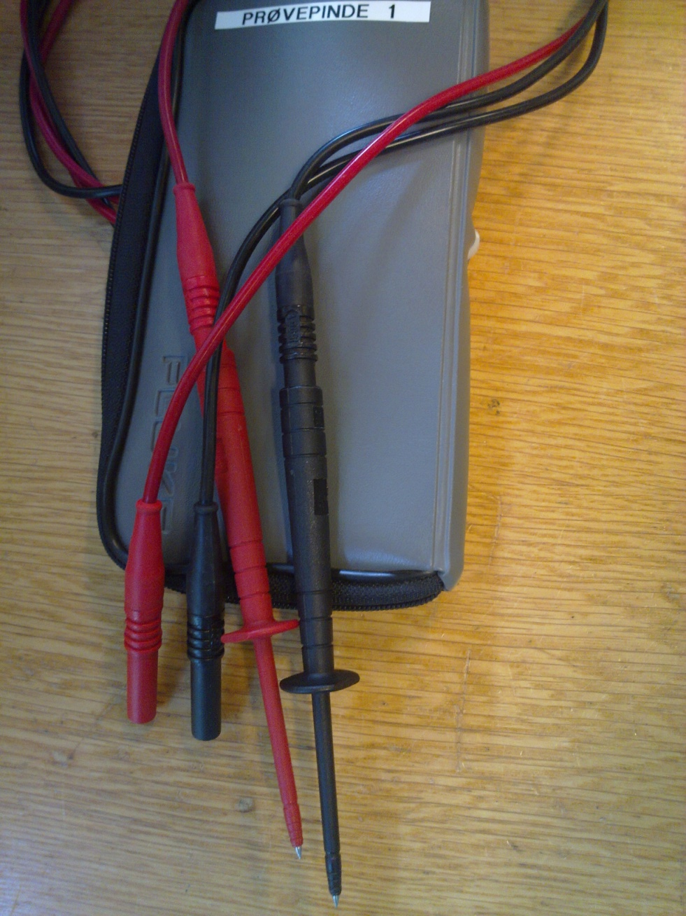

Laus materiel
Prøvepinde sæt nr. 1
Efter bestemmelserne skal prøvepindene være opbygget sådan at man ikke kan lave en kortslutning med spidserne.
Have forskellige farver.
..og være i god stand

Slide 2
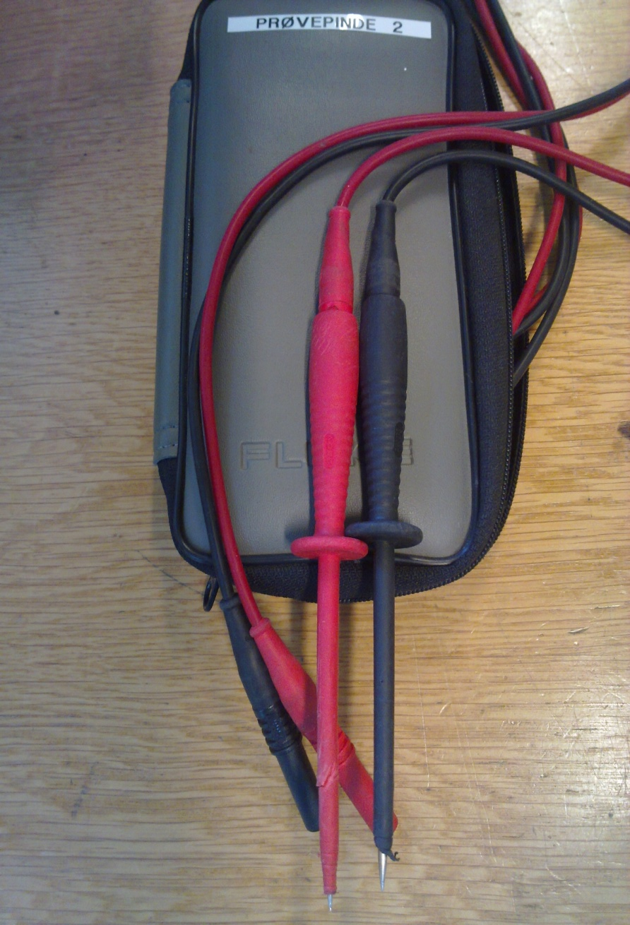
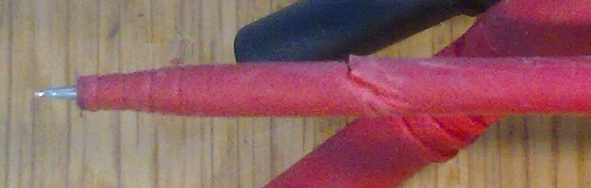
Laus materiel
Prøvepinde sæt nr. 2
Dette sæt har en skade på isoleringen der går helt ind til metallet og skal derfor afskaffes.

Slide 3
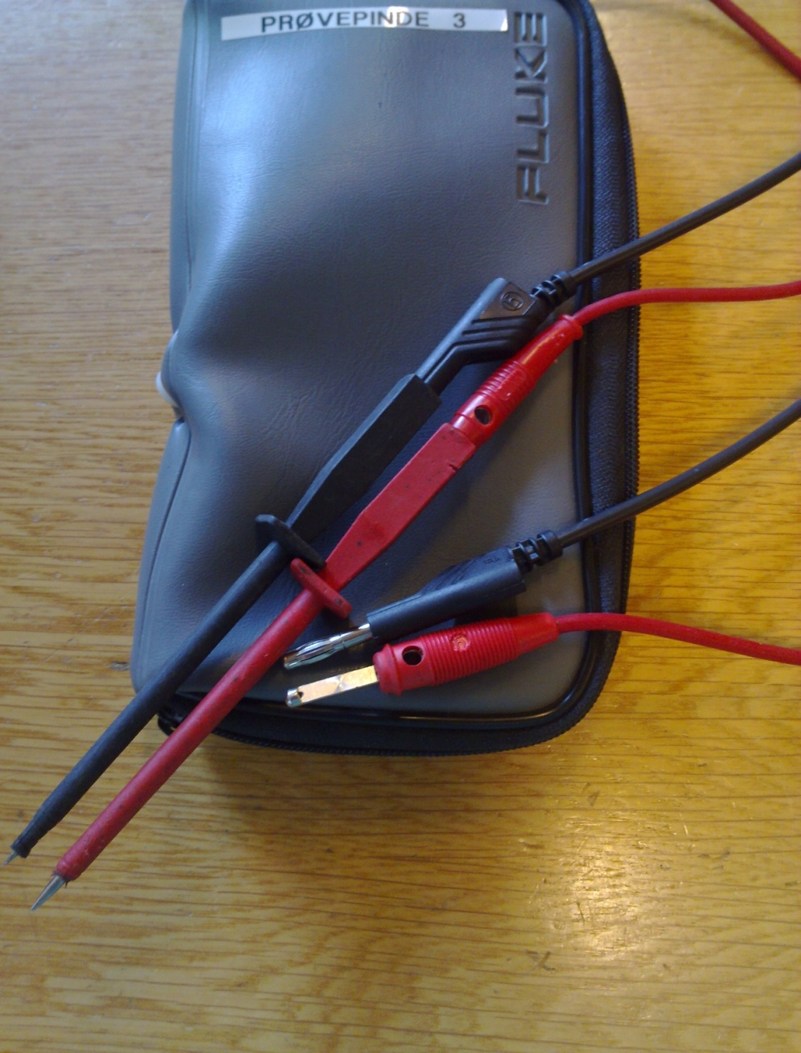
Laus materiel
Prøvepinde sæt nr. 3
Dette sæt har uisolerede stik og kan ikke bruges til LAUS arbejde.

Slide 4
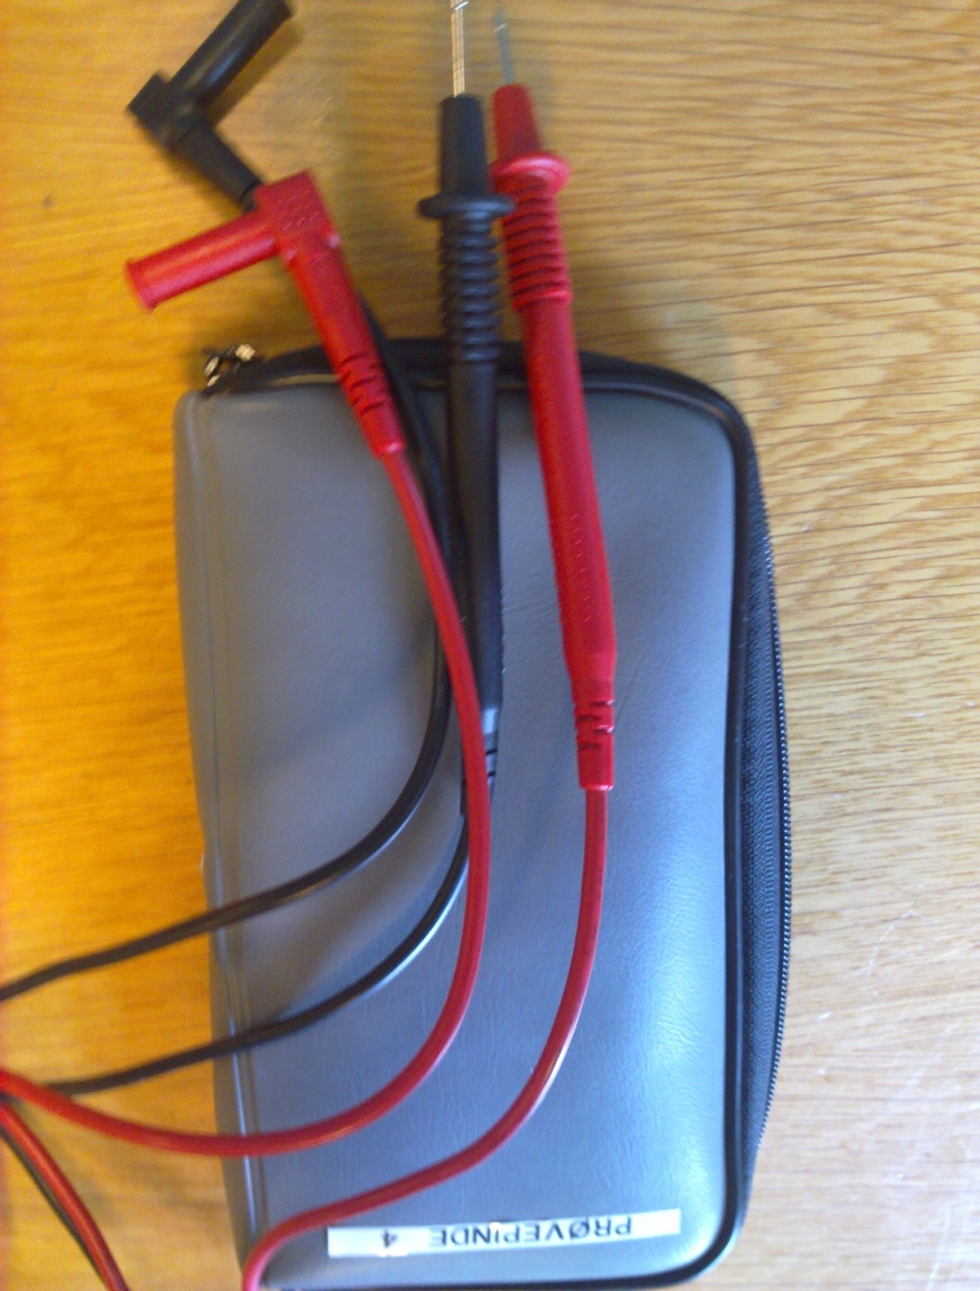
Laus materiel
Prøvepinde sæt nr. 4
Dette sæt har ikke isolering helt ud i spidsen og kan derfor IKKE anvendes til LAUS-arbejde.

Slide 5
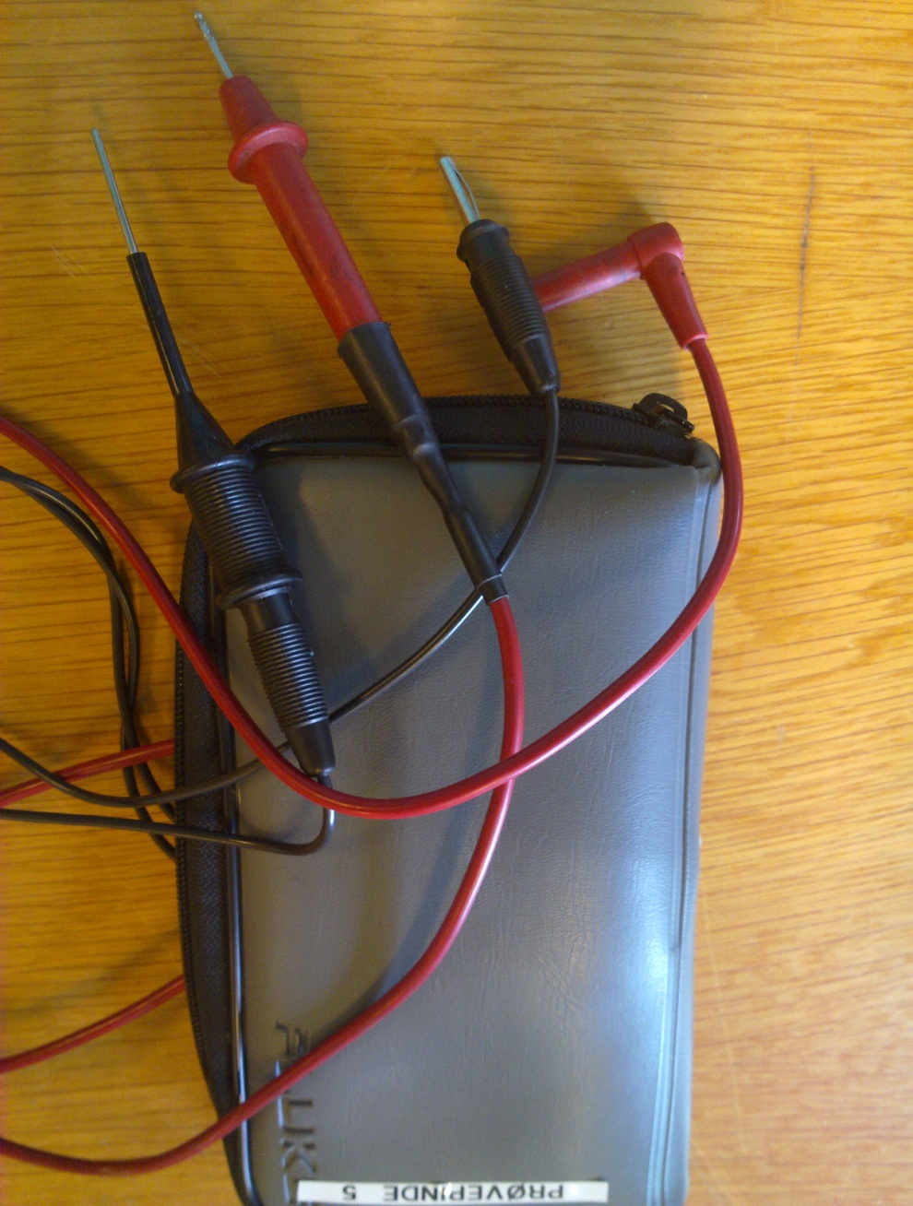
Laus materiel
Prøvepinde sæt nr. 5
Dette sæt har været i stykker og forsøgt repareret med krympeflex
De uisolerede dele er alt for lange
Stikket kan falde af og blotlægge metal

Slide 6
Laus materiel
Prøvepinde sæt nr. 1
Prøvepinde sæt nr. 2
HUSK:
At fortælle den ansvarlige person, hvis du finder fejl på LAUS-værktøjet!
Prøvepinde sæt nr. 3
Prøvepinde sæt nr. 4
Prøvepinde sæt nr. 5

